Slide 1
LÄS
Strängnäs 2018-09-16

Slide 2
Liten presentation…
Värmlänning
Lärare /Skolledare 1974 - Göteborg
Fackligt arbete – statsbidrag & läroplaner/ökad grundbemanning/AD
Skolchef 1987 - Botkyrka
Rektorsutbildare – Stockholm/Gotland
Statlig utredare – Skolkommittén (timplaner)/Fristående skolor
Projektledare – Lärare lyfter/Attraktiv Skola/Polen/De Baltiska länderna/Sydafrika
Författare – Mod att leda, Våga värdera, Kunskap vidgar världen, Lärares dubbla uppdrag…
Forskare – Huvudsekreterare Vetenskapsrådet, Utbildningsvetenskap
Professor i pedagogik med inriktning mot pedagogiskt ledarskap & Dekanus Fakulteten för Utbildningsvetenskaper Uppsala universitet

Slide 3
FRAMTID UT BILDNING

Slide 4
Hur skapas framtiden i dina/era händer – medan livet pågår; Skolan i livet, livet i skolan!
Förskola
Gymnasium

Slide 5
DET LIVSLÅNGA LÄRANDET
Ålder
30
29
28
27
26
25
24
23
21
20
19
18
17
16
15
14
13
12
11
10
9
8
7
6
5
4
3
2
forskarnivå
2041
avancerad nivå
2036
grundnivå
2028
gymnasieskola
2023
grundskola
2029
förskoleklass
2020
förskola
2016

Slide 6
(UT)BILDA så att
Barnen/Ungdomarna
KLARAR SIG I VÄRLDEN
och att de med sin kunskap medverkar till att
VÄRLDEN KLARAR SIG
Peter Kemp

Slide 7
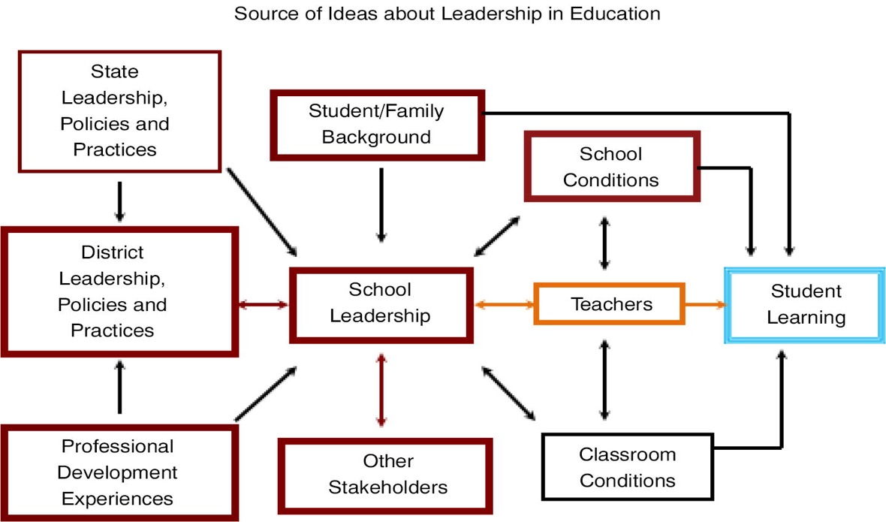
Linking leadership to learning: state, district and local effects Karen Seashore Louis et al

Slide 8
Några resultat från gränslandet mellan politik och professioner på olika arenor (Empiriinsamling 2009-2017)…
Ansvar & Befogenheter
Kunskaper & Kompetenser
Kommunikation & Dialog
Tillit & Förtroende

Slide 9
Ett robust skolsystem med utvecklingskraft och stärkt likvärdighet Skolkommissionens slutbetänkande (SOU 2017:35)
Stärkt huvudmannaskap genom statligt stöd och samverkan (kap 4)
Kompetensförsörjning till skolväsendet (kap 5)
Lärares och skolledares professionella utveckling (kap 6)
Kärnuppgifterna undervisning och skolledarskap (kap 7)
Ökat nationellt ansvar för skolans finansiering (kap 8)
En god miljö för lärande och utveckling (kap 9)
Aktivt skolval och minskad skolsegregation (kap 10)
Läroplansutveckling och utvärderingssystem (kap 11)

Slide 11
Med undervisningsskicklighet i centrum… (SOU 2018:17)
Ett nationellt professionsprogram
Möjlighet att forska i sin tjänst som lektor
…

Slide 12
Den felande länken(Calgren, I 2010)
Period I Före 1950 Lärare som subjekt i forskning och utvecklingsarbete
Period 2 1950 – 1980 Lärare som objekt för forskning och förändringsinsatser
Period 3 Efter 1980 Lärarna tillbaka som subjekt men utan forskning
Period 4 Efter 2020 …

Slide 13
Skollagen
Utbildningen ska vila på vetenskaplig grund och beprövad erfarenhet (1 kap §5 sista stycket)
Varje huvudman ska sträva efter att för undervisningen anställda lärare och förskollärare som har forskarutbildning (2 kap § 23)
Bestämmelser om lektor (2 kap §24)

Slide 14
Samt att det vetenskapliga förhållningssättet…
… ger lärare utrymme att välja innehåll och metoder för att nå målen.
… kritiskt granska, att pröva och att sätta enskilda faktakunskaper i ett sammanhang.
Och att
Arbetet i skolan med att välja innehåll och metod och att värdera resultatet ska därför präglas av ett vetenskapligt förhållningssätt och kunskaper som grundar sig på relevant forskning och beprövad erfarenhet.
(Prop. 2009/10:165 Den nya skollagen…)

Slide 15
ULF
Ett system skapas för stöd till utveckling av praktiknära forskning och forskningsförsörjning som svarar mot direkta kunskapsbehov emanerade ur lärares och skolledares praktiska yrkesutövning…
integrera forskning och lärarutbildning…
Skolor utvecklas till att bli centra där även praktiknära forsknings- och utvecklingsarbete bedrivs.
Viktigt att möjliggöra för skolornas lektorer och övriga lärare att i sina anställningar samverka med universitetet… handledarutbildning, VFU…examensarbete…

Slide 16
Lektorn ska…(SKOLFS 2011:58 § 4)
ha breda och gedigna kunskaper inom sitt undervisningsämne eller i ämnesdidaktik,
ha förmåga att sprida engagemang och intresse för ämnet hos eleverna genom att göra undervisningen utmanande, spännande och stimulerande,
ha strävan att utifrån aktuell forskning inom områden med relevans för undervisningen medvetet och systematiskt utveckla elevernas lärande,
ha samverkan med andra lärare, tagit del av andras kunskaper och erfarenheter och delta med sig av sina egna, och
ha drivit skolutveckling utifrån aktuell forskning

Slide 17
Ett nuläge
Tio frågor här och nu

Slide 18
Professionellt lärande (Timperley, H. 2013, sid 27).
Det handlar om att gå från professionell utveckling till professionellt lärande,
att sätta eleverna i centrum
att fokusera på nödvändiga kunskaper och färdigheter,
att genomföra systematiska undersökningar av metodernas effektivitet,
att vara tydlig med vilka teorier om professionalism men utgår från och
att engagera alla i det lärande systemet

Slide 19
Undersökande och kunskapsbildande cykel för lärare (Timperley, 2013 s 33)
Vilka kunskaper och färdigheter behöver våra elever för att uppnå viktiga mål?
Vilka kunskaper och färdigheter behöver vi som professionella för att tillgodose våra elevers behov?
Fördjupa de professionella kunskaperna och finslipa den professionella förmågan
Låta eleverna uppleva lärande på ett nytt sätt
Hur har vårt nya agerande påverkat de resultat som vi anser är viktiga för våra elever?

Slide 20
Några redskap för en väl fungerande organisation
Fysiska strukturer (byggnader, lokaler, datorer)
Formella strukturer (planer, scheman, regler)
Handlingsstrukturer (vad som faktiskt sker)
Tankestrukturer (dominerande tankar, strukturer)
Dialogstrukturer (kommunikationen)
(Pär Larsson & Jan Löwstedt, 2010)

Slide 21
Pedagogiskt ledarskap
Att skapa förutsättningar för lärande och undervisning
Höga förväntningar
Mål och visioner
Att arbeta med skolan inre organisering
Att leda lärande och undervisning
Verksamhetsbesök
Bekräftelse och återkoppling
Samtal om innehåll, metodik, didaktik, relationer
Att koppla ihop det vardagliga arbetet med organisationens resultat
Att analysera resultat
Att arbeta med förbättring
(Törnsén & Ärlestig, 2013)

Slide 22
Att utmana tanken – X steg
Vad vill vi åstadkomma?
Hur ska vi nå målen och bortom dem?
Vilken kunskap och kompetens finns i gruppen, arbetslaget och på skolan?
Vilken organisation passar för det vi vill uppnå?
Vilken ledning behövs i arbetslaget och mellan arbetslagen
Vilka ekonomiska resurser behöver vi
Vilka resurser finns att tillgå?
Hur/Vad prioriterar vi?

Slide 23
Vad dom kan – dom bra lärarna! (GU 1995:13, sid 150)
Skolor kan göra skillnad:
Visioner och värdebas
Organiserandet av undervisning och lärande
Organiserande av lärarna arbete
Ledarskap på alla nivåer
Personalutveckling
Relationer till närsamhället och det lokala skolsystemet
Skolans kultur

Slide 24
Vad dom kan – dom bra lärarna! (GU 1995:13, sid 151)
God undervisning består i:
Variation i inlärningserfarenheter
Motiv för aktiviteter
Återkommande kontroll av förståelse
Risktagande

Slide 25
Whas worth fighting for in your school (Fullan and Hargreaves s 64)
1. Locate, listen to and articulate your inner voice
2. Practise reflection in action, on action and about action
3. Develop a risk-taking mentality
4. Trust processes as well as people
5. Apprieciate the total person in working with others
6. Commit to working with colleagues
7. Seek variety and avoid balkanization
8. Redefine your role to extend beyond the classroom
9. Balance work and life
10. Push and support principals and other adminsitrators to develop interactive professionalism
11. Commit to continous improvement and perpetual learning
12. Monitor and strengthen the connection between your development and students´ development

Slide 26
Förändringskompetens a la Sarv (s. 154)
1. Kunna se förändringens möjligheter. Inte vara blockerad av brist på kunskap, fantasi eller verklighetsinsikt
2. Kunna göra något av insikten, dvs kunna förverkliga möjligheterna. Inte hindras av alla genomförandeproblem.
3. Kunna sluta cirkeln via lärande dvs bli bättre rustad aff kunna se och förverkliga nästa varv i utvecklingsförloppet

Slide 27
Genom att se verkligheten och visionen ser jag förändringsbehovet (Sarv, s 14)
Reflektion
Planering av aktion
Aktion
Uppföljning av aktion
Observation

Slide 28
Genvägar – senvägar och Lärvägar (Sarv s 160-161)
Genvägar senvägar och lärvägar
Kaoshörnan
Fantastiska hörnan
Arbetshörnan
Trygga hörnan

Slide 29
Referenser
Antonovski, A. (1991): Hälsans mysterium. Stockholm: Natur & Kultur.
Carlgren, I. (2010): Den felande länken. Om frånvaron och behovet av klinisk utbildningsvetenskaplig forskning. I Pedagogisk Forskning i Sverige 2010 årg 15 nr 4 s. 295-306 ISSN 1401-6788
Fullan, M. & Hargreaves, A. (1996): What´s worth fighting for in your school. New York: Teachers College Press.
Jarl, M. & Nihlfors, E. (red.) (2016): Ledarskap Utveckling Lärande. Grundbok för rektorer och förskolechefer. Stockholm: Natur & Kultur.
Kemp, P. (2005): Världsmedborgaren: Politisk och pedagogisk filosofi för det 21 århundradet. Göteborg: Daidalos.
Lander, R, Almius, T. & Odhage, T. (1995): Vad dom kan – dom bra lärarna! Erfarenheter från ett OECD-projekt om ”lärarkvalitet”. Göteborgs Universitet Rapport nr 1995:13

Slide 30
Referenser
Moos, L., Nihlfors, E. & Paulsen, J. M. (2016): Nordiska skolchefer. Aktörer i en bruten kedja. Malmö: Gleerups.
Nihlfors, E. (2008): Kunskap vidgar världen – Globaliseringes inverkan på skola och lärande. Underlagsrapport nr 26 till Globaliseringsrådet. Stockholm: Regeringskansliet.
Nihlfors, E., Jervik Steen, L. & Johansson, O. (2015/2017): Förskolechefen. En viktig länk i utbildningskedjan. Malmö: Gleerups.
Nihlfors, E. & Johansson, O. (2013): Rektor – en stark länk i styrningen av skolan. Stockholm: SNS Förlag.
Nihlfors, E. & Johansson, O. (2015): När nationell politik möter lokala genomförandearenor.
SOU 2017:35 Samling för skolan. Nationell strategi för kunskap och likvärdighet. Stockholm: Utbildningsdepartementet.
SOU 2018:17 Med undervisningsskicklighet i centrum – ett ramverk för lärares och rektorers professionella utveckling Stockholm: Utbildningsdepartementet.
Timperley, H. (2013): Det professionella lärandets inneboende kraft. Lund: Studentlitteratur.

